Slide 1




Slide 2




Slide 3


Slide 4
Đọc thông tin trang 95,96, sử dụng quả Địa Cầu và quan sát hình 7, và thực hiện theo yêu cầu:
+ Em hãy nêu đặc điểm địa hình của châu Mỹ?
+ Châu Mỹ có khí hậu như thế nào?

Slide 5

Em hãy nêu đặc điểm địa hình của châu Mỹ?
Địa hình châu lục được chia thành ba khu vực rõ rệt: phía tây là các dãy núi cao, các đồng bằng ở giữa và phía đông là các dãy núi, cao nguyên thấp.

Slide 6
Châu Mỹ có khí hậu như thế nào?
Châu Mỹ có khí hậu phân hoá theo chiều bắc-nam, đông - tây và theo độ cao.

Slide 7
Đọc thông tin và quan sát lược đồ em có nhận xét gì về thiên nhiên và hệ thống sông ngòi nơi đây?
Thiên nhiên của châu lục này rất đa dạng. Hệ thống sông, hồ khá dày. Một số sông lớn là Mi-xi-xi-pi, A-ma-dôn,..
Một số hồ lớn là hồ Thượng, hồ Gấu Lớn,..

Slide 8
+ Chỉ và nêu vị trí của lục địa Ô xtrây- li-a.
+ Chỉ và nêu tên các quần đảo, các đảo của Châu Đại dương.

Slide 9
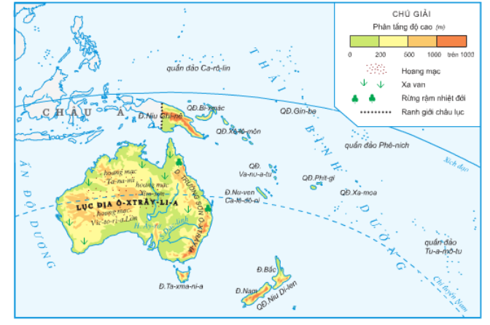

Slide 10
Lục địa Ô xtrây- li-a nằm ở nam bán cầu, có đường chí tuyến nam đi qua giữa lãnh thổ.

Slide 11
Đảo: Niu Ghi-nê, Nu-ven Ca-lê-đô-ni, Ta-xma-ni-a, đảo Bắc và đảo Nam.
Quần đảo: Ca-rô-lin, Bi-xmác, Xô-tô-môn, Va-nu-a-tu, Gin-be, Phê-ních, Phit-gi, Xa-moa, Tu-a-mô-tu, Niu Di-len.

Slide 12
Đọc thông tin, quan sát hình ảnh trong SGK, quan sát lược đồ tự nhiên châu đại dương, hoàn thành phiếu học tập
Châu lục | Địa hình | Khí hậu | Sông và hồ | Thiên nhiên
Châu Đại Dương
Lục địa Ô-xtrây-li-a bao gồm vùng núi phía đông, vùng đồng bằng, bồn địa ở trung tâm và vùng cao nguyên phía tây
– Phần lục địa
khô hạn
– Các đảo và
quần đảo:
nóng ẩm
Kém phát triển
– Lục địa:
+ Phần lớn diện tích là hoang mạc và xa van
+ Tài nguyên sinh vật độc đáo
– Các đảo và quần đảo: rừng rậm và rừng dừa bao phủ

Slide 13
Đọc thông tin trong SGK kết hợp quan sát bản đồ và cho biết vị trí của châu Nam Cực.
+ Hãy tìm hiểu về tự nhiên của châu Nam Cực?
+ Vì sao châu Nam Cực lại lạnh nhất thế giới?
+ Vì sao con người không sinh sống ở châu Nam Cực ?

Slide 14
Châu Nam Cực có khí hậu lạnh nhất thế giới quanh năm dưới ℃.
Động vật tiêu biểu là chim cánh cụt, không có dân cư sinh sống.

Slide 15

Vì sao Châu Nam cực lại lạnh nhất thế giới ?
Vì địa hình châu Nam Cực là cao nguyên cao được bao phủ bới lớp băng dày.

Slide 16
Vì sao con người không sinh sống ở Châu Nam Cực ?
Vì khí hậu ở đây quá khắc nghiệt.

Slide 17


Slide 18
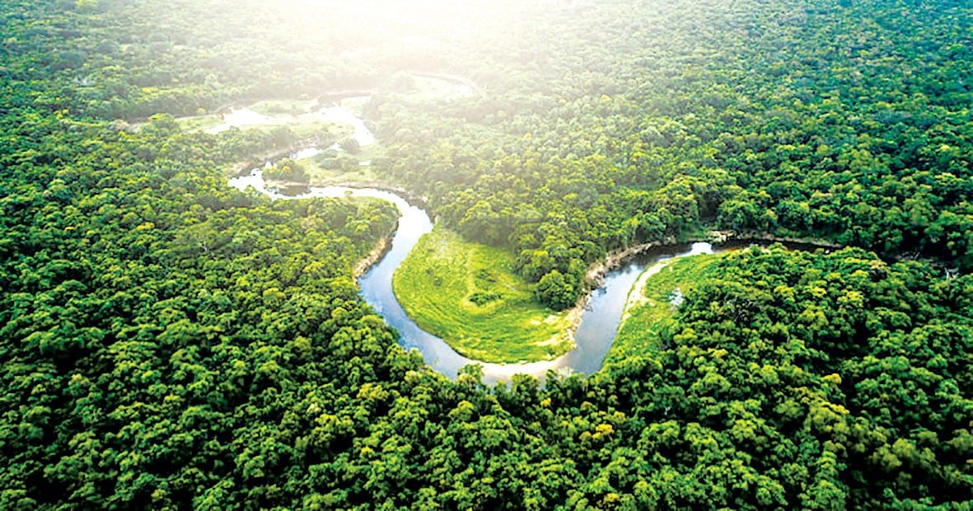

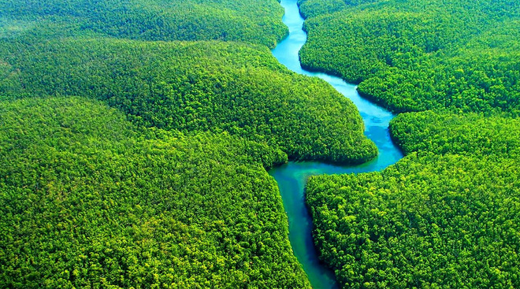

Slide 19

z
z
Qua mục em có biết em biết gì thêm?

Slide 20
Rừng A-ma-dôn ở Nam Mỹ là rừng nhiệt đới rộng nhất thế giới, nơi đây được coi là "lá phổi xanh của trái đất", giúp cung cấp oxy cho sự sống, giúp điều hoà khí hậu và cân bằng hệ sinh thái.

Slide 21


Slide 22
z
Luật chơi: chơi theo tổ, trong thời gian 5 phút dựa vào thông tin đã học mỗi tổ thực hiện nêu các đặc điểm tự nhiên nổi bật của châu Mỹ. Tổ nào đúng và hay, nhanh nhất là thắng cuộc.

Slide 23


